Slide 1
線上培訓課程系列
學校活動管理

Slide 2

如何運用「網上校管系統」
處理有關學生活動的資料
教育局系統及資訊管理組

Slide 3
學校活動管理
獎懲資料
課外活動
學生成績
人才資料庫

Slide 4
課外活動
Student Activities
(STA)

Slide 5
簡介
「課外活動」模組簡介
紀錄學校的課外活動和活動項目
紀錄每個課外活動和活動項目的教職員、學生
為每位學生加上職位、表現及成就(成就適用於活動項目)
學生可以在網上報名參加學校的課外活動 (適用於課外活動)
學生的活動紀錄及表現可加入成績表
紀錄「其他學習經歷」相關欄位(高中適用)
紀錄「人才資料庫」相關欄位(適用於活動項目)

Slide 6
「課外活動」模組簡介
相關模組
系統保安
Security
課外活動
活動項目
學生成績
Assessment
教職員帳號
學生帳號
獎懲資料
Award &
Punishment
活動類別
課外活動
服務
校際活動
活動項目類別
活動項目
學生活動職位
學生活動表現
獎項／證書文憑／成就
合辦機構
+
其他學習經歷總類
(最後一個代碼表
只適用於中學)
課外活動
活動項目
課外活動
學生學習概覽
Student
Learning Profile
代碼管理
Code
Management
課外活動
活動項目
人材資料庫
Talent Databank
活動項目
學校活動管理
School Activities
Management
課外活動
活動項目

Slide 7
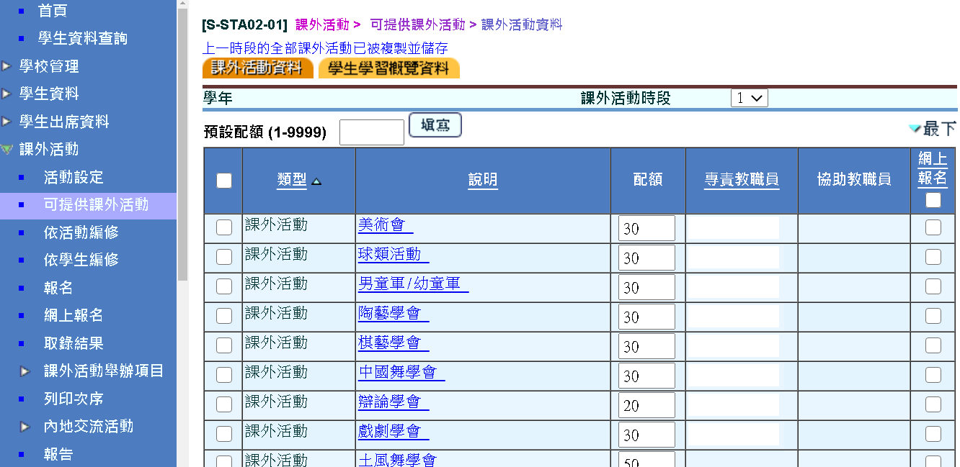
2021
完成複製上一個時段

Slide 8
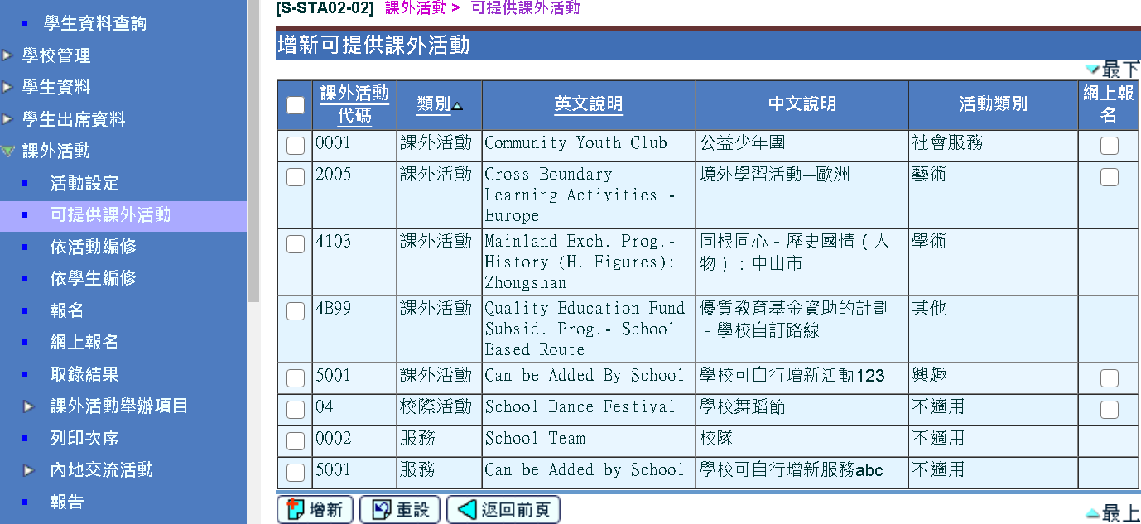
在代碼表「課外活動」中狀態定為A的項目，都會在這裏出現。選擇後，按「增新」

Slide 9
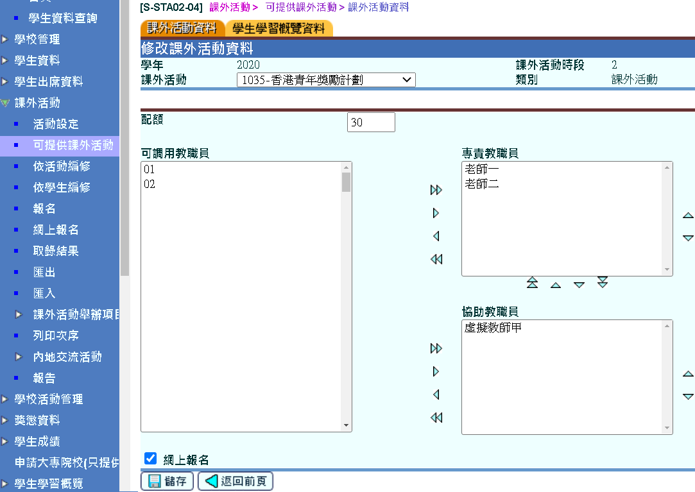
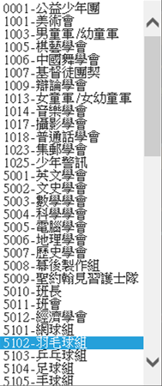
在同一個版面中，可以處理其他課外活動。

Slide 10
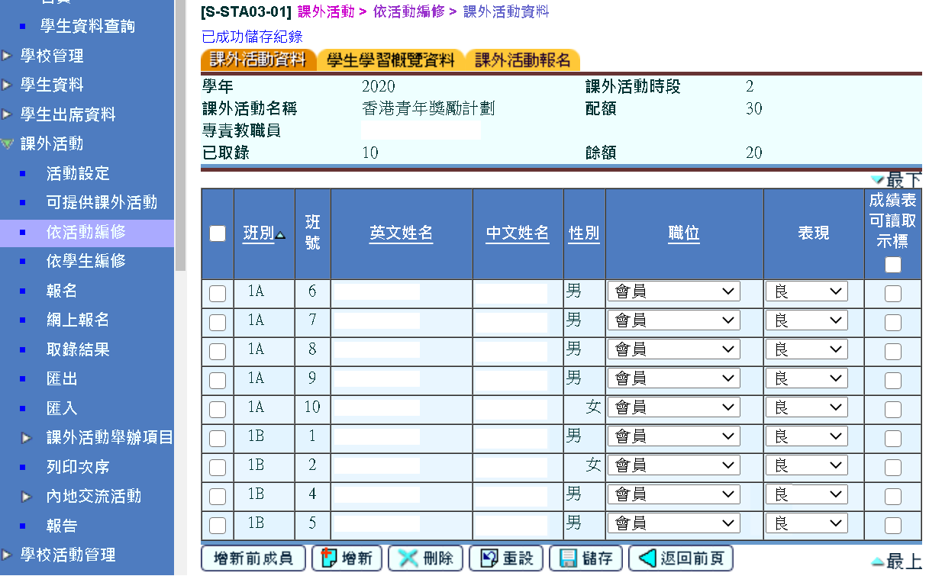
將來可按需要修改個別學生的「職位」和「表現」。這些資料也可以加入或不加入成績表內。

Slide 11
「課外活動舉辦項目」設計意念
9月
12月
2月
7月
合唱團
歌唱比賽
社區表演
活動項目
開放日/家長日
演出活動
校內興趣班推廣

Slide 12
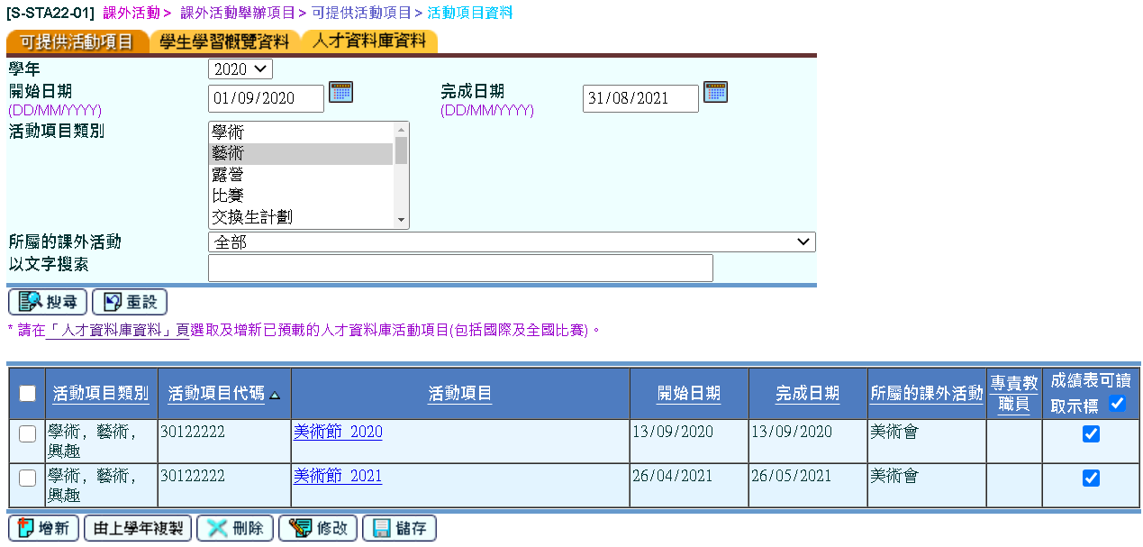
同一個活動項目代碼可以在同一學年內多次使用。條件是前置補充、後置補充、開始日期及完成日期不能完全相同。

Slide 13
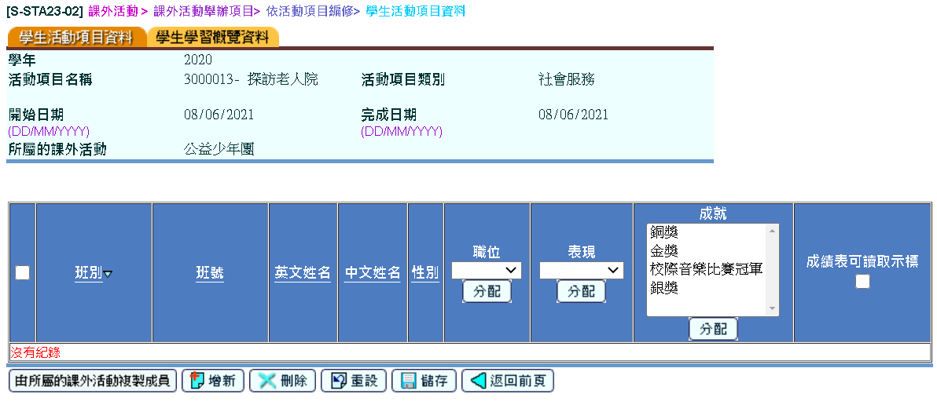
設定好「所屬的課外活動」便可在「由所屬的課外活動複製成員」加入學生。

Slide 14
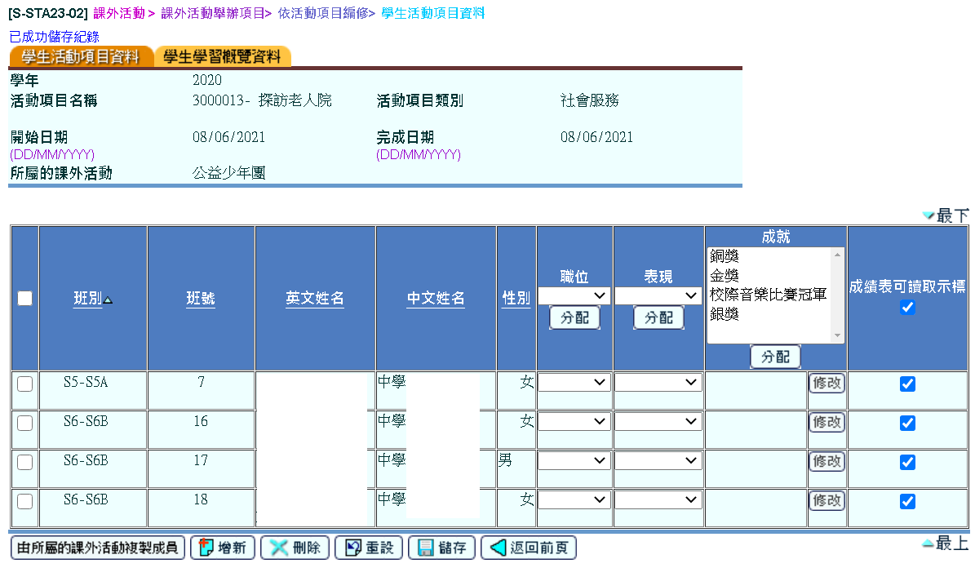
成功加入學生後，可按需要編修學生的「職位」、「表現」和「成就」。這些資料可以加入成績表內。

Slide 15
學校活動管理
School Activities Management
(SAM)

Slide 16
簡介
「學校活動管理」模組簡介
紀錄學校活動基本資料(活動名稱、地點、日期及時段)
紀錄學校活動的參與者名單(學生/教職員)
檢查每個學校活動的時間/地點衝突
檢查每個學生和教職員的活動時間衝突
紀錄活動參與者的出席狀況 (「出席」、「缺課」、「遲到」、「早退」、「遲到及早退」或「不適用」)
製作學校活動通知書、班級/學生參與記錄等報告

Slide 17
與其他模組的配合
編修留堂班資料
SAM
代碼 管理
教職員資料
學校 管理
學生 資料
課外 活動
獎懲 資料
編修課外活動資料
按校本需要自訂學校活動類別
編修學生資料
編修學校設施
編修教職員資料

Slide 18
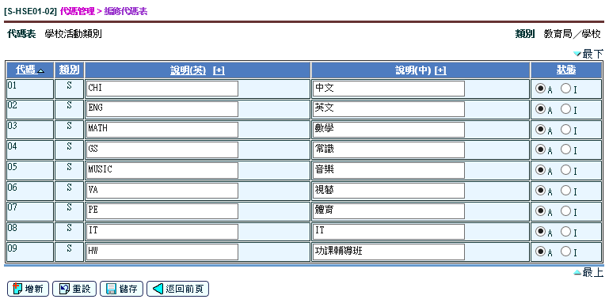
代碼管理 > 編修代碼表

Slide 19
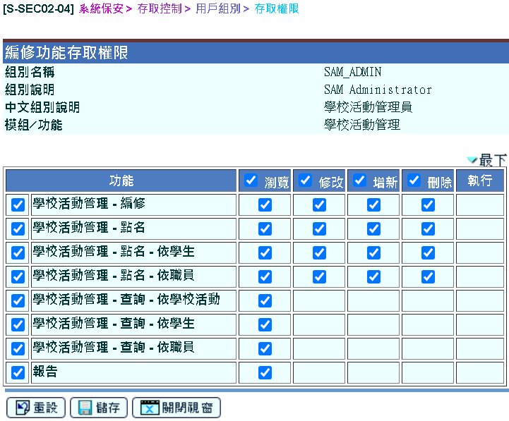
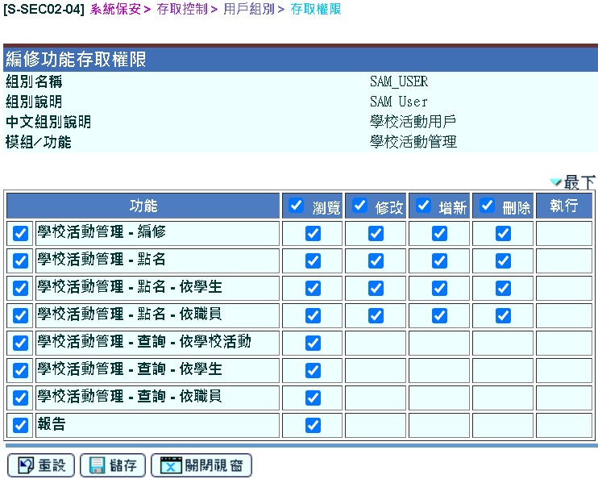
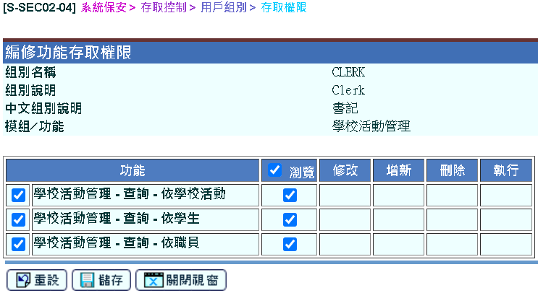
SAM_ADMIN 學校活動管理員
SAM_USER 學校活動用戶
CLERK 校務處職員

Slide 20
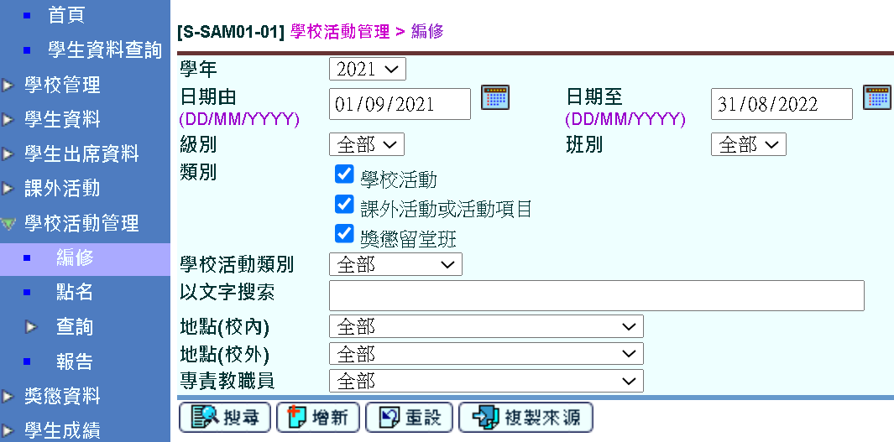
編修
填寫搜索條件，然後按「搜尋」。

Slide 21
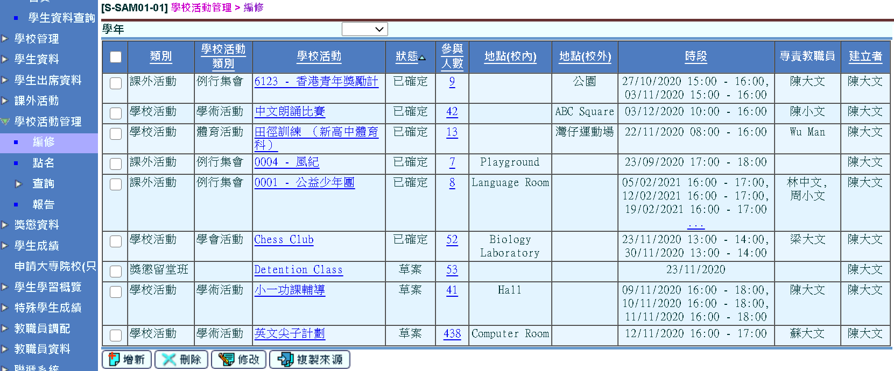
編修
2021
學校活動資料分為四大類：
學校活動、
課外活動、
活動項目、
留堂班。

Slide 22
2021
只有用戶組[學校活動管理員]、[網上校管系統管理員]、及[校長]能夠查看及編修所有學校活動資料；[學校活動用戶]只能在此查看及編修自己建立的學校活動資料。

Slide 23
2021
每一個學校活動最多顯示三個時段及三個專責教職員，其餘的會於滑鼠指在「...」時顯示。

Slide 24
2021
按學校活動的超連結或選取後按「修改」，可查看或修改學校活動資料。

Slide 25
2021
按下參與人數的超連結，可查看或修改參與者(學生、教職員)資料及確定活動。

Slide 26
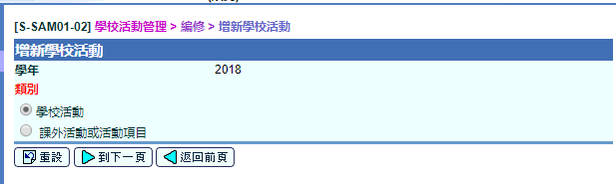
2021
2021
按[增新]以加新活動。

Slide 27
2021
2021
若增新的類別為學校活動，該活動的狀態預設為「草案」。
若增新的類別為課外活動或活動項目，該課外活動學生名單會自動被加到該預設為「草案」的學校活動內。

Slide 28
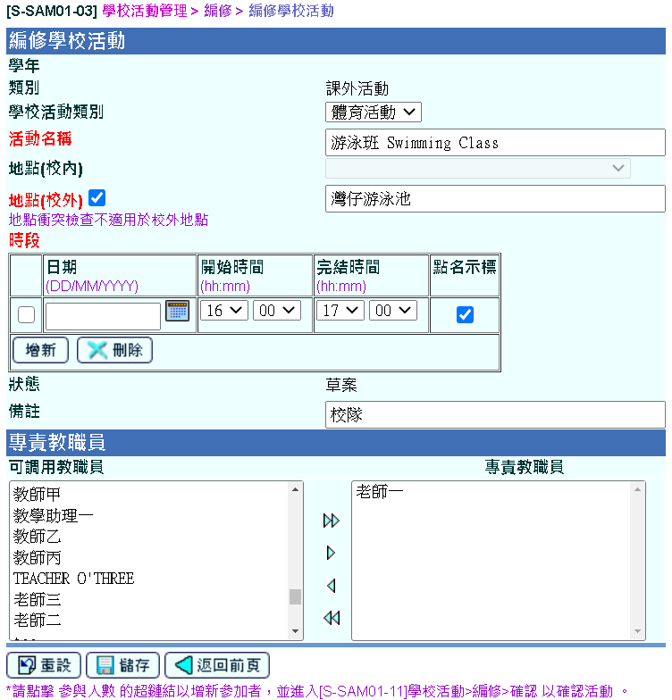
2021
本版可以設定活動的名稱、地點(校內/外)、日期和時間等資料，亦可以設定是否需要點名。
30 / 9 / 2021

Slide 29
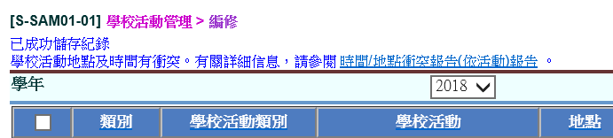
2021
如活動地點(校內)及時間有衝突，系統會顯示時間/地點衝突報告(依活動)報告。

Slide 30
2021
如活動已有參與者，則該活動不可被刪除，直至所有參與者被清除。

Slide 31
2021
按「複製來源」，可複製活動資料。

Slide 32
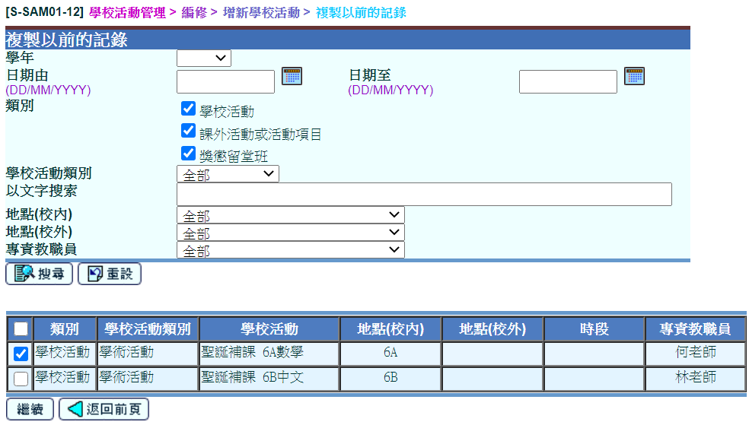
2021
22/12/2021
22/12/2021
填寫搜索條件，然後按「搜尋」。
選擇要複製的活動，
按「繼續」。
22/12/2021
22/12/2021

Slide 33
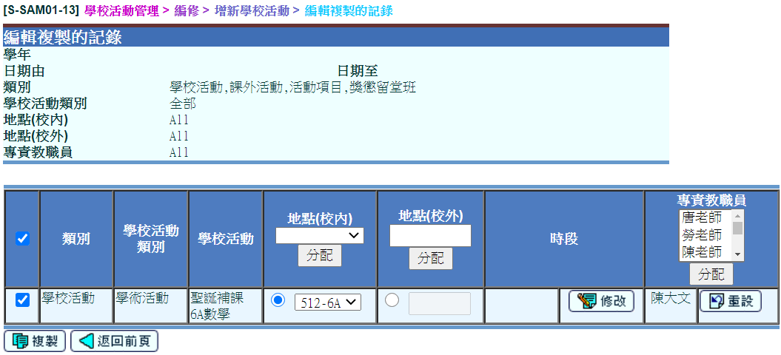
2021
22 / 12 / 2021
22 / 12 / 2021
編輯資料。
22/12/2021
選擇要複製的活動，
按「複製」。

Slide 34
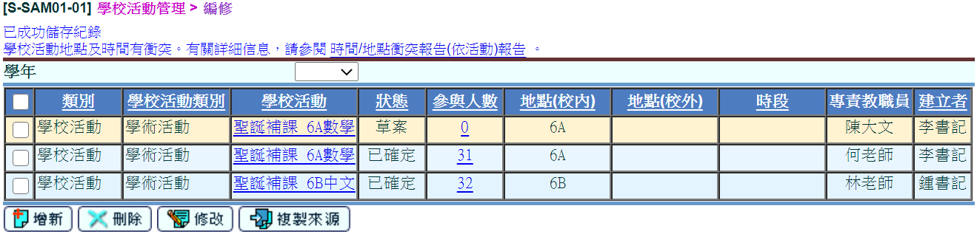
如果成功儲存紀錄，將顯示以下訊息，並將剛複製的紀錄放在頂部並重點顯示，狀態為「草案」。
2021
22/12/2021
22/12/2021
22/12/2021

Slide 35
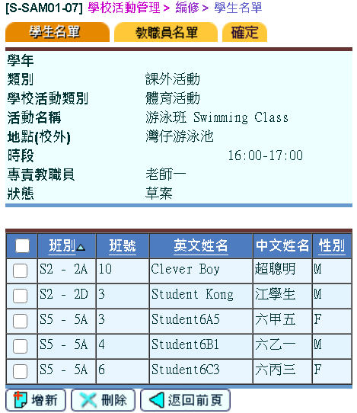
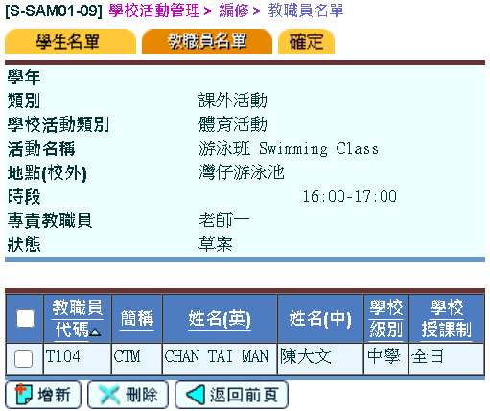
2021
2021
30 / 9 / 2021
30 / 9 / 2021
本版可以 增新/更新/刪除 參與活動的學生和教職員。
(這裡編修參與活動的學生並不影響課外活動模組內的學生名單。)

Slide 36
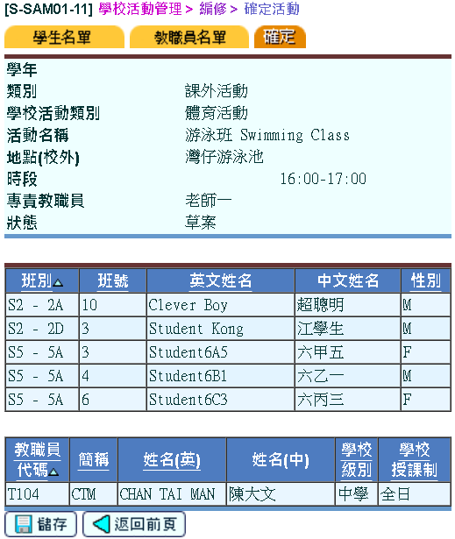
2021
30 / 9 / 2021
「確定」學校活動。當學校活動被確定，狀態不能回復為「草案」，活動時段數目及點名示標將不能更改。

Slide 37
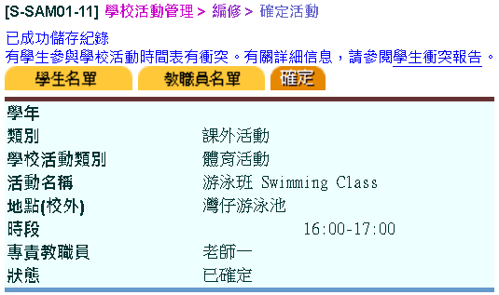
2021
如活動的時段與加入學生/教職員的其他學校活動的時段有衝突，會顯示警告訊息及報告。
30 / 9 / 2021

Slide 38
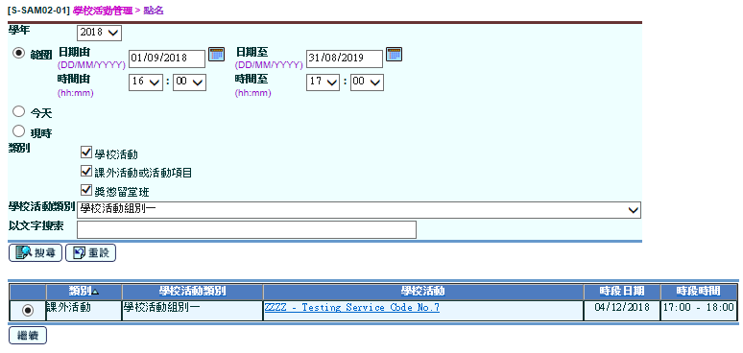
點名
2021
01 / 09 / 2021
31 / 08 / 2022
用戶組[學校活動管理員]、[學校活動用戶] 、[網上校管系統管理員]及[校長] 能在此搜尋及編修所有活動的出席紀錄。

Slide 39
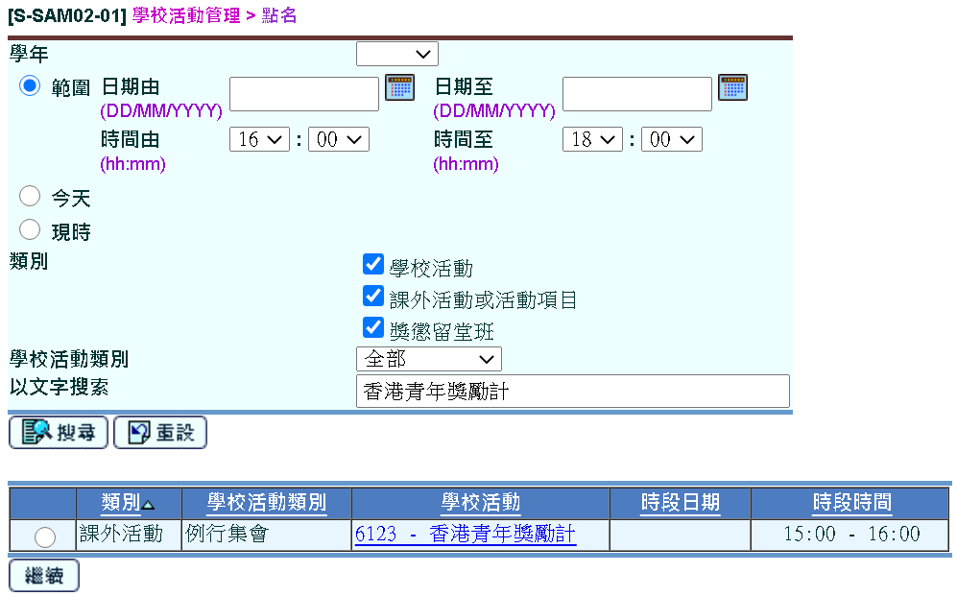
2021
01 / 09 / 2021
31 / 08 / 2022
按下學校活動的超連結或
「繼續」按鈕進行點名。
04 / 12 / 2021

Slide 40
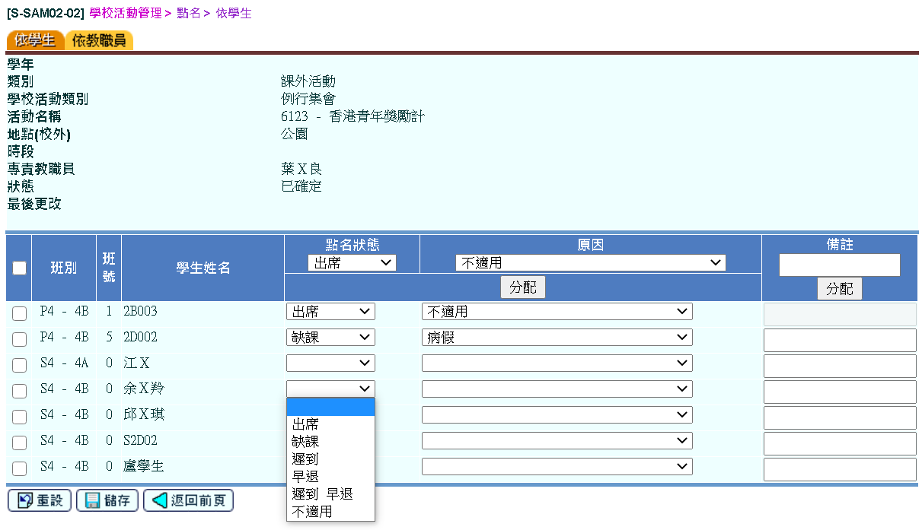
2021
04/12/2021 17:00 - 18:00, 11/12/2021 17:00 - 18:00, 18/12/2021 17:00 - 18:00
學校活動管理 > 點名 > 依學生

Slide 41
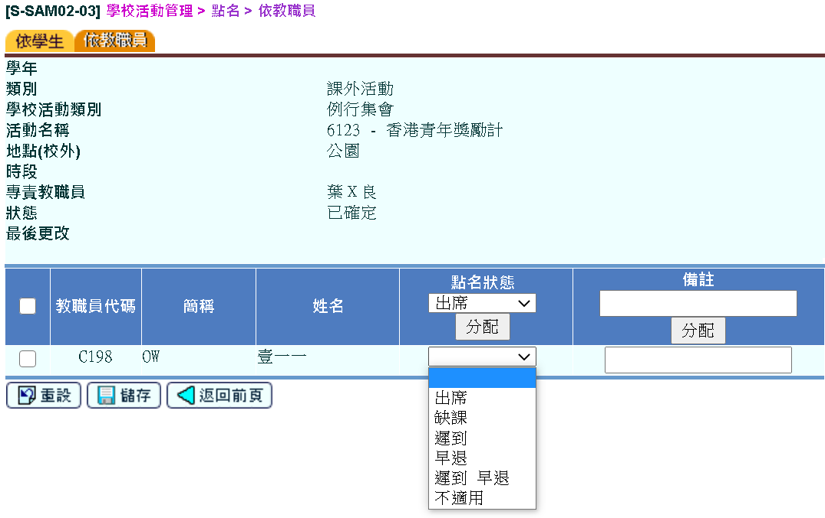
2021
04/12/2021 17:00 - 18:00, 11/12/2021 17:00 - 18:00, 18/12/2021 17:00 - 18:00
學校活動管理 > 點名 > 依教職員

Slide 42
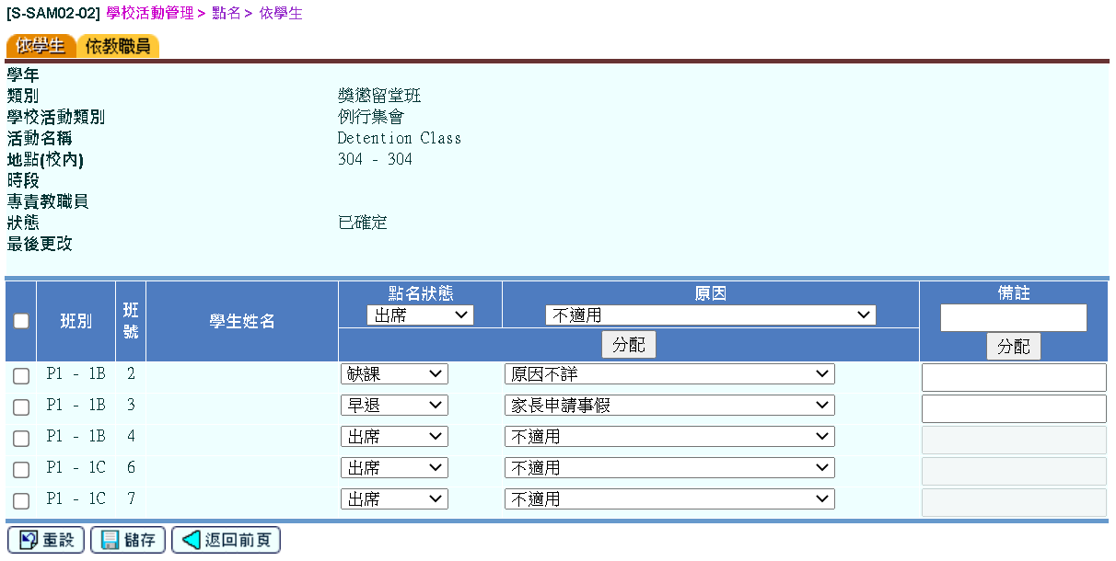
2021
12/04/2022 16:00 - 17:00
陳老師 13/04/2022 10:17

Slide 43
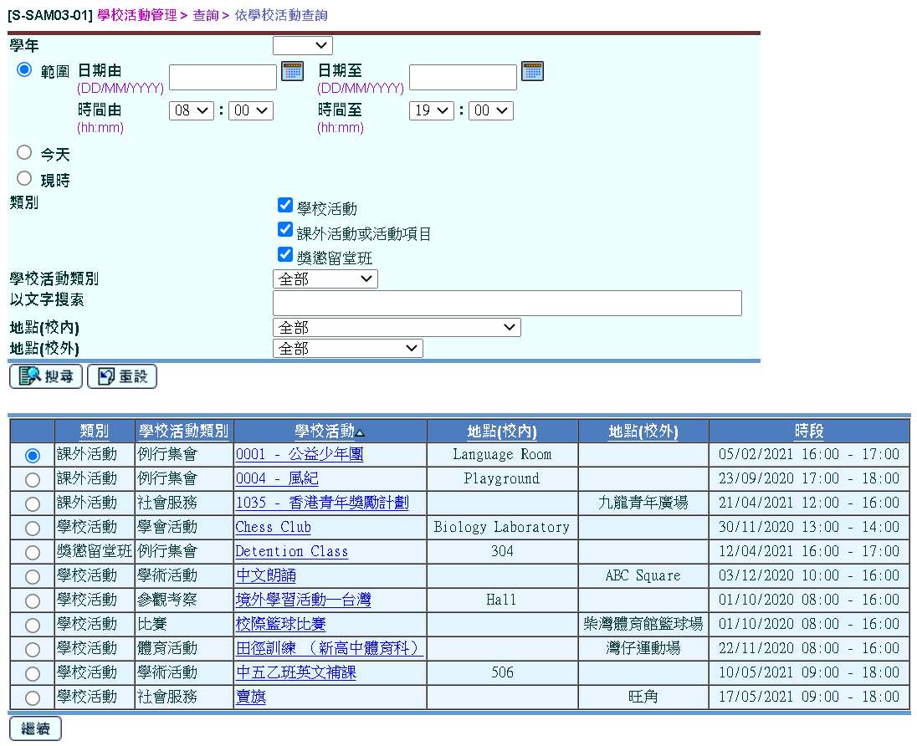
查詢
2 0 2 0
0 1 / 0 9 / 2 0 2 0
3 1 / 0 8 / 2 0 2 1
用戶組[學校活動管理員]、[學校活動用戶]、[網上校管系統管理員]、[校長]及[書記]能夠查看所有學校活動資料。
狀態為[草案]的活動不會在查詢功能中列出。

Slide 44
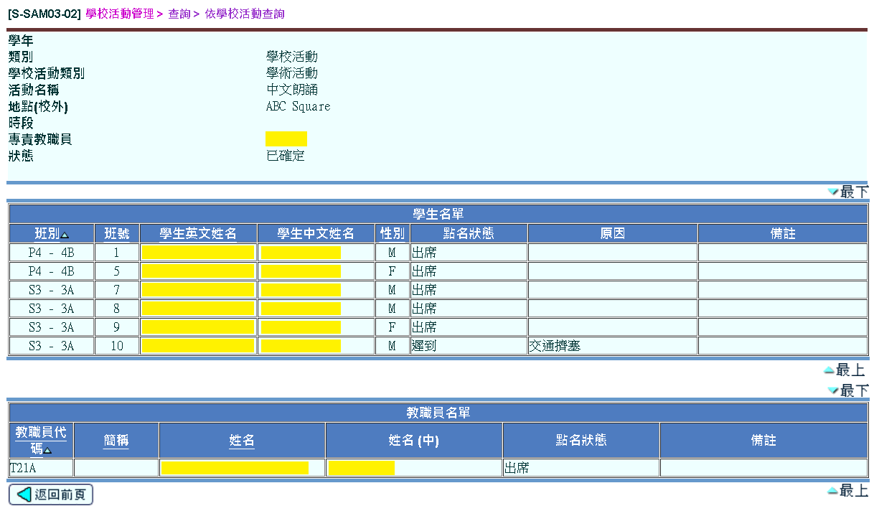
2021
依學校活動查詢
03/12/2021 10:00 - 16:00

Slide 45
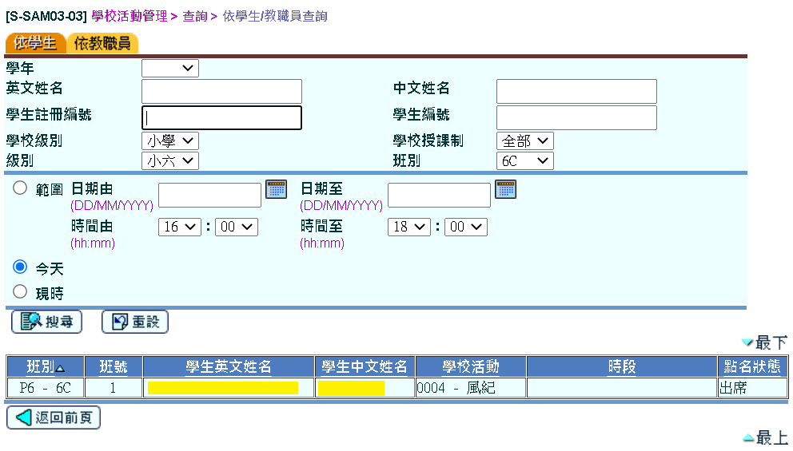
2021
依學生/教職員查詢
23/09/2021 17:00 - 18:00

Slide 46
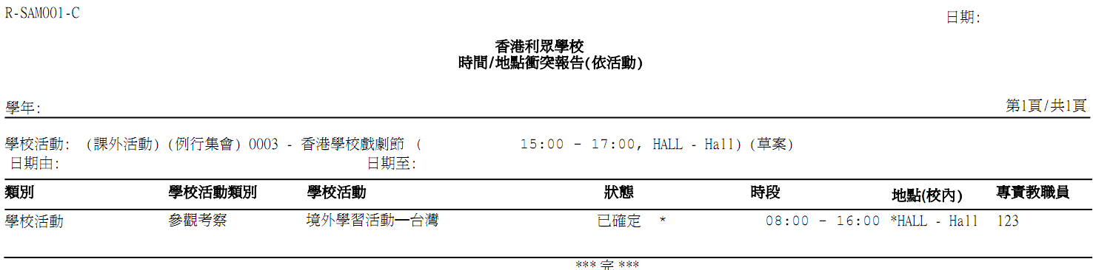
報告
06/11/2021
2021/2022
03/12/2021
03/12/2021
01/02/2022
03/12/2021
時間/地點衝突報告(依活動)

Slide 47
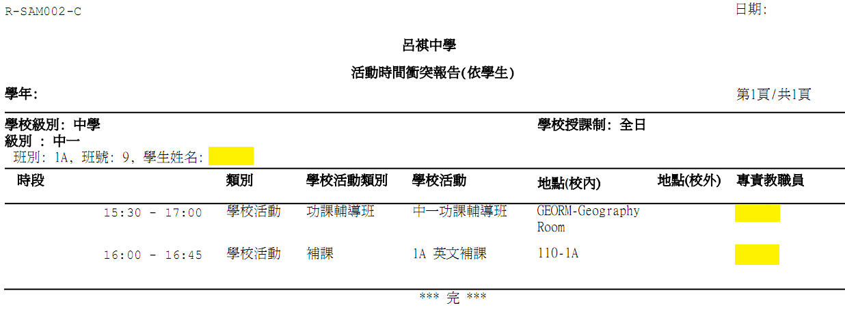
06/04/2022
2021/2022
活動時間衝突報告(依學生)
13/04/2022
13/04/2022

Slide 48
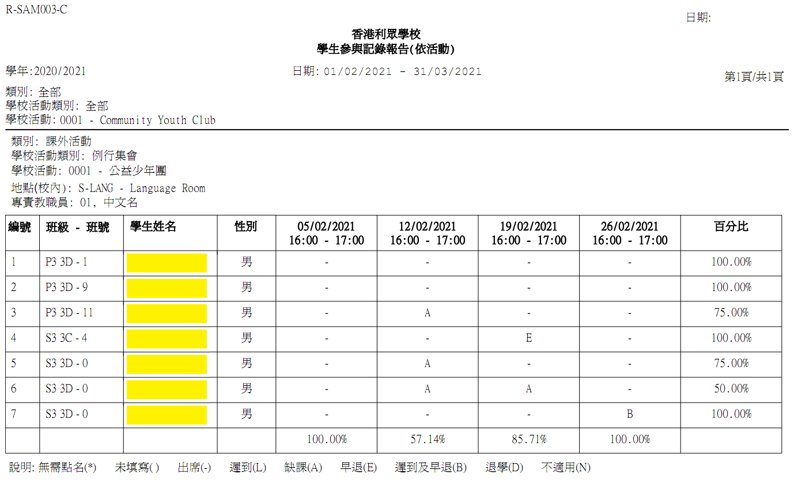
學生參與記錄報告(依活動)

Slide 49
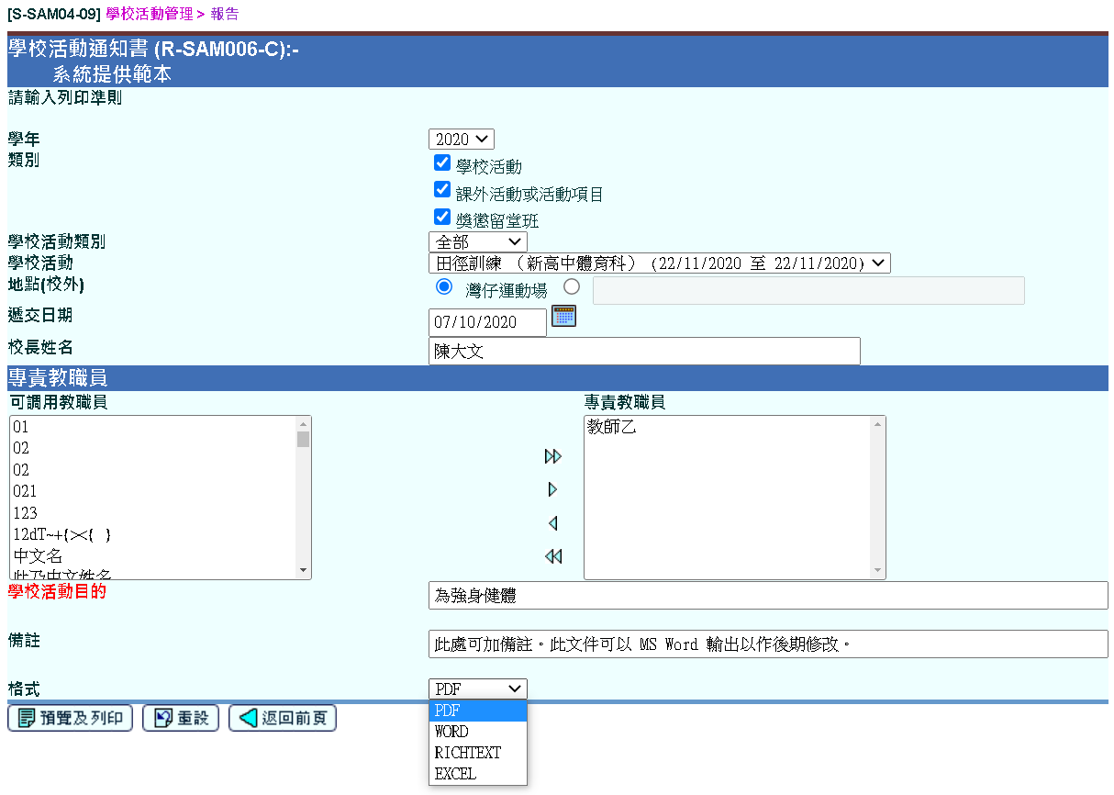
學校活動通知書
(可輸出PDF、Word、RichText 、Excel格式，以便進一步修改。)

Slide 50
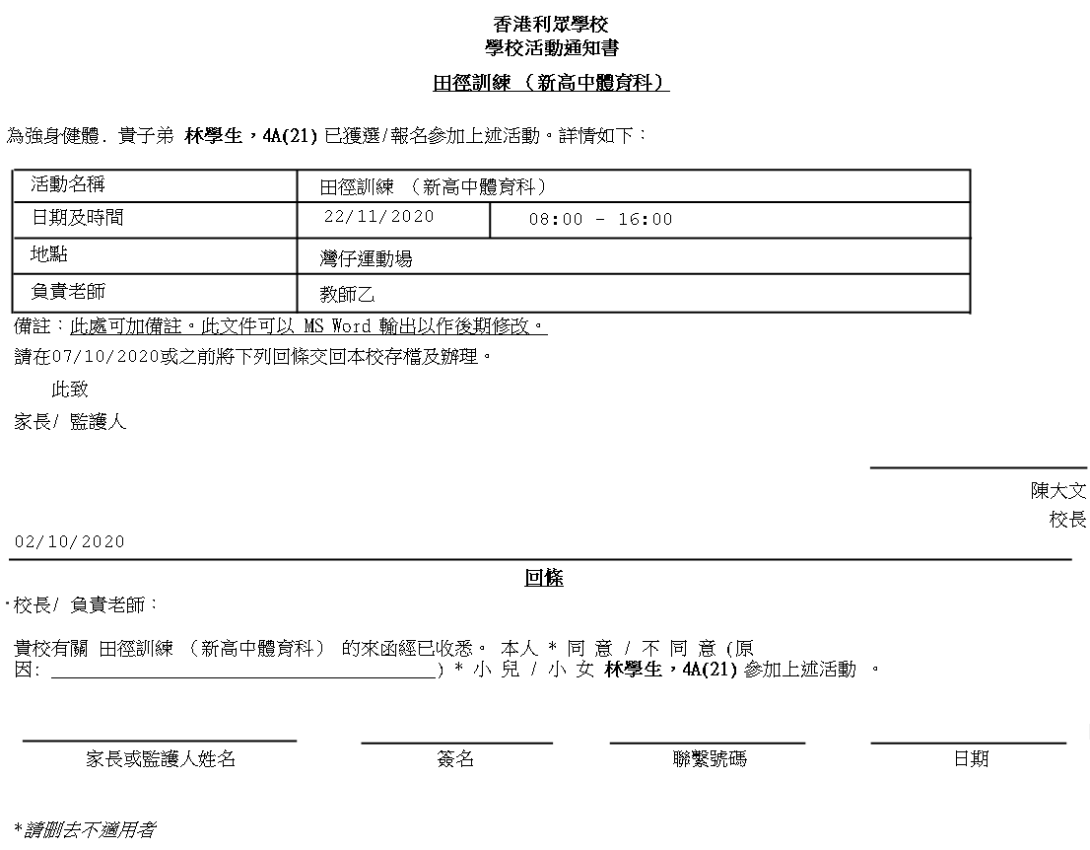
學校活動通知書
(自動輸出每位參與學生的家長通知書)

Slide 51
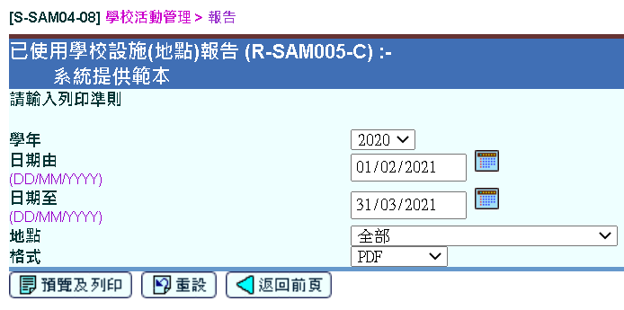
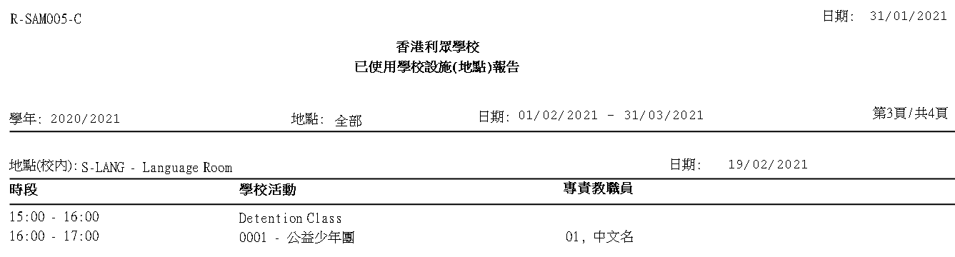
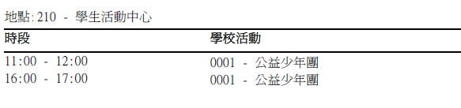
已使用學校設施(地點)報告

Slide 52
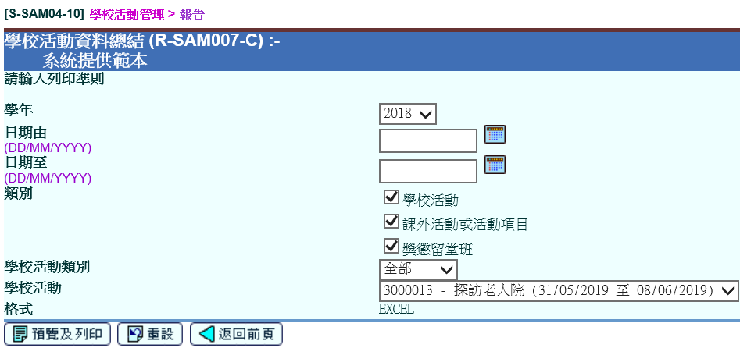
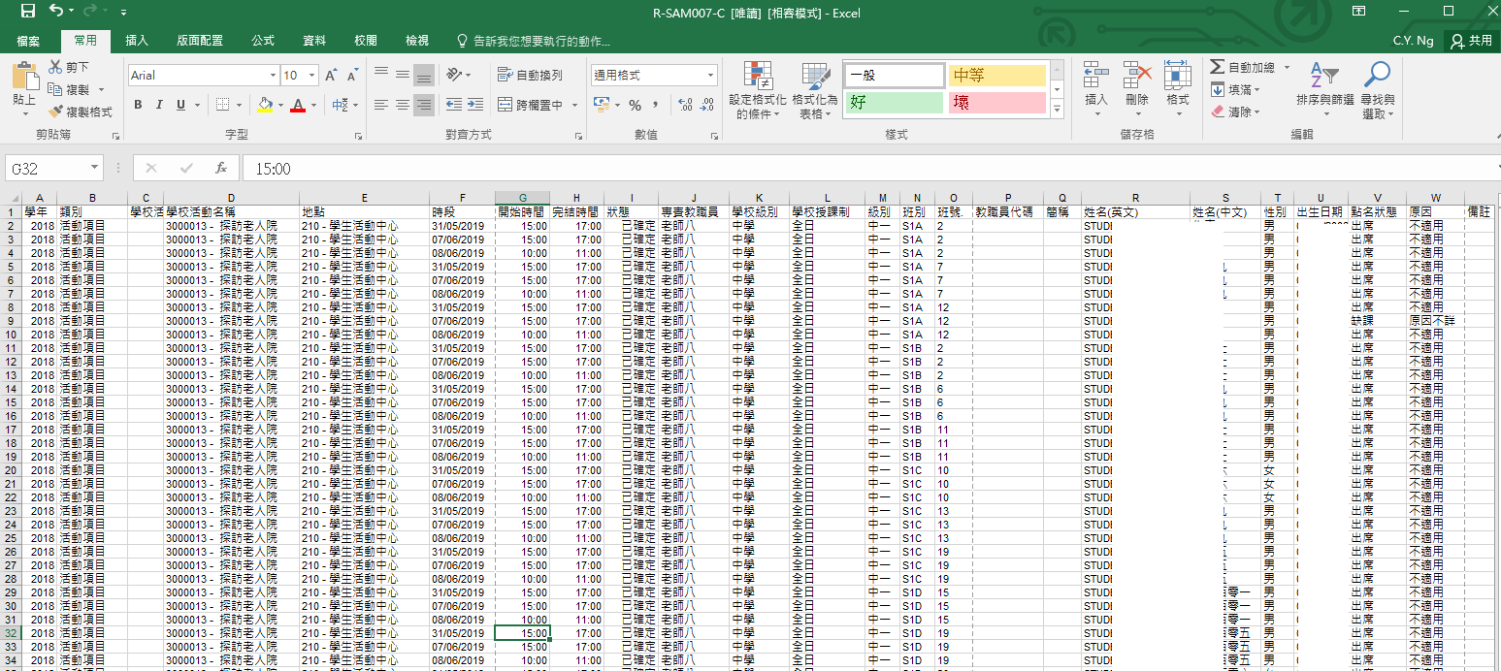
2021
( 31/05/2022 至 08/06/2022 )
學校活動資料總結

Slide 53
獎懲資料
Award & Punishment
(ANP)

Slide 54
獎懲資料
學生在完成活動後會記一個優點，應如何處理?
用戶可選用以下方法編修學生優點記錄:
學校有沒有使用課外活動模組?
有
方法一: 依課外活動 (活動)
方法二: 依課外活動 (活動項目)
沒有
方法三: 依學生
方法四: 整批處理

Slide 55
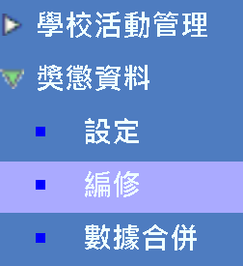
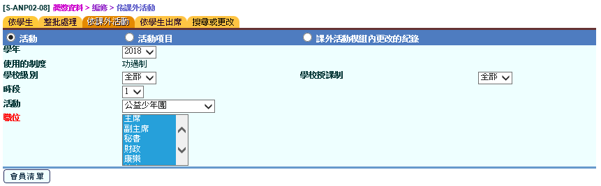
方法一: 依課外活動(活動)
獎懲資料
2021
選擇要加上獎勵的活動，
按「會員清單」

Slide 56
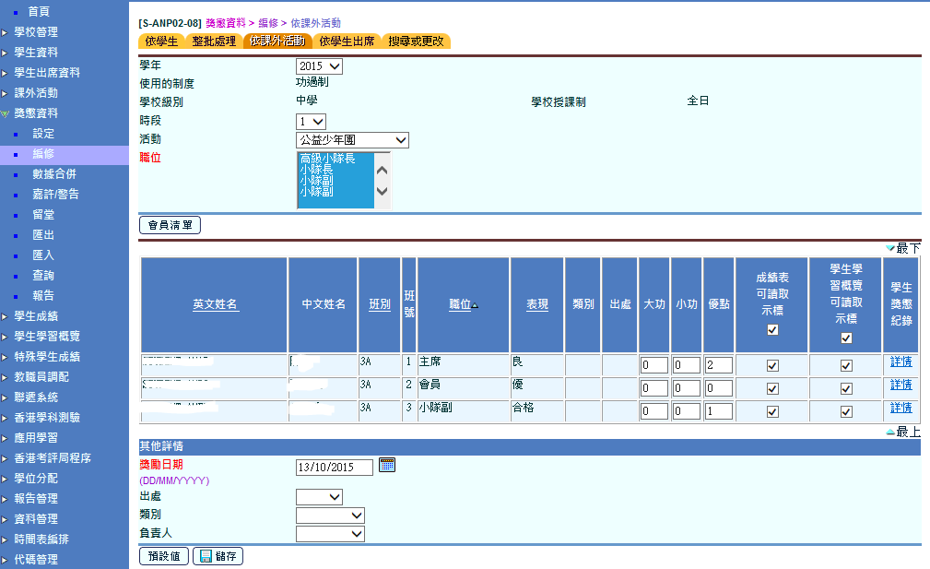
2021
獎懲資料
可以再修改獎懲。

Slide 57
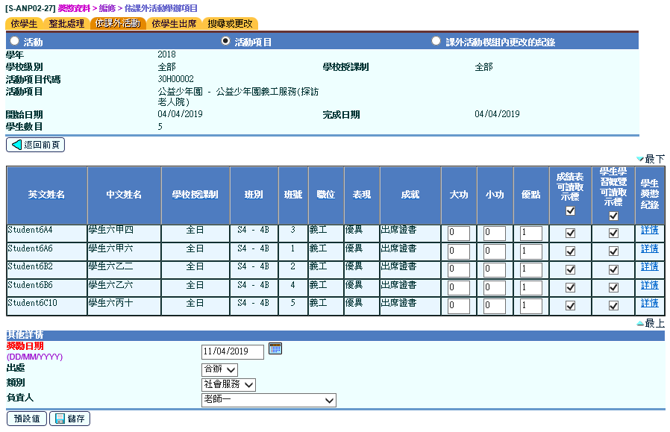
方法二: 依課外活動(活動項目)
獎懲資料
3. 為所有參加課外活動活動項目的學生加入一個優點
返回

Slide 58

其他有關學生活動的推介功能 – 留堂班
1) 編排學生至留堂班
2) 列印留堂班名單
獎懲資料
5) 即時查詢學生出席情況
4) 為留堂班進行即時點名
3) 編修和確定留堂班時地人資料，並檢查衝突情況
6) 列印通知書/報告
學校活動管理

Slide 59
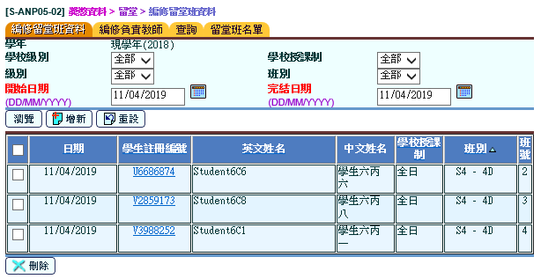
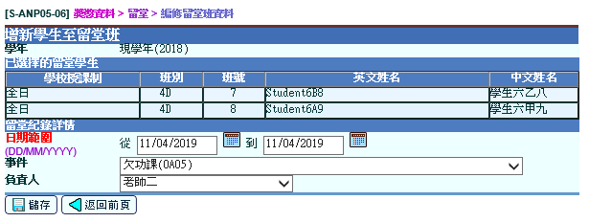
1) 編排學生至留堂班
獎懲資料
編修留堂班的學生名單

Slide 60
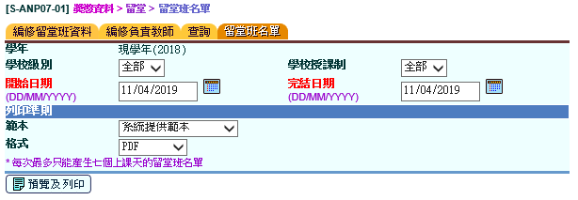
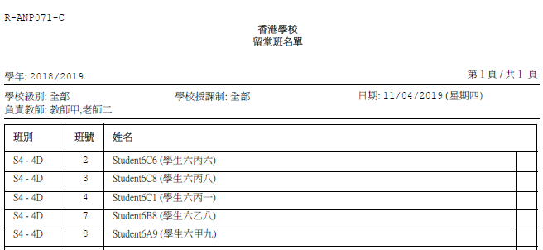
2) 列印留堂班名單
獎懲資料
列印留堂班名單

Slide 61



3) 編修和確定留堂班資料
並檢查衝突情況
學校活動管理
編修和確定活動名單
編修活動的時地人資料，亦可剔選「點名示標」

Slide 62


3) 編修和確定留堂班資料
並檢查衝突
學校活動管理
確定活動後，系統會檢查時間/地點/學生/教師的衝突情況

Slide 63

4) 為留堂班進行即時點名
學校活動管理
用戶可於留堂班期間即時為學生進行點名
(已剔選「點名示標」適用)

Slide 64


5) 即時查詢學生出席情況
學校活動管理
依學校活動查詢
其他用戶可即時查詢學生於各學校活動的出席情況
(已剔選「點名示標」適用)
依學生/教職員查詢
返回

Slide 65



6) 列印通知書/報告
學校活動管理
用戶可用 Crystal Report 或 Mail Merge 自行修改校本適用通知書/報告
返回

Slide 66
學生成績
Assessments & Reports
(ASR)

Slide 67

成績表顯示獎懲、課外活動資料:
https://cdr.websams.edb.gov.hk/模組資料/學生成績/參考文件/

Slide 68
小結

Slide 69
學校活動管理
增新學校活動
獎懲資料
增新獎勵
人才資料庫報告2 (依識別標籤)
查詢
數據合併
檢查衝突
點名
課外活動
增新活動/活動項目
學生報名/輸入組員名單
學生成績
複製合併結果
選擇成績表列印準則
甄選學生
列印成績表
編修學生活動職位及表現
人才資料庫

Slide 70

常見問題 (FAQ):
https://cdr.websams.edb.gov.hk/常見問題/

Slide 71

網上系統資料庫 - 模組參考資料
主頁>模組資料>學校活動管理

Slide 72

網上系統資料庫 - 模組參考資料

